Slide 1
MVC 5
(Model-View-Controller)
Pogledi (Views)
Notes:
Prije početka pitati za iskustva koja polaznici imaju oko MVC 4.

Slide 2
Što je Pogled (View)?
Pogled (View) je datoteka na osnovu koje će generator pogleda generirati HTML i poslati ga pregledniku (Browser) tijekom obrade trenutno zahtjevane stranice
View može biti i obična HTML datoteka, ali je u MVC-u ona najčešće .cshtml datoteka koja se uređuje pomoću Razor View Enginea

Slide 3
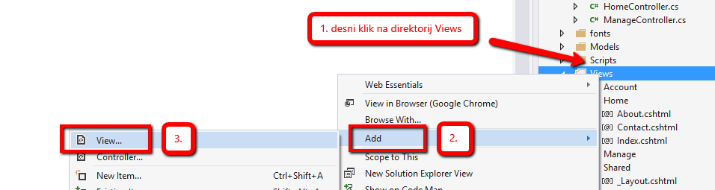
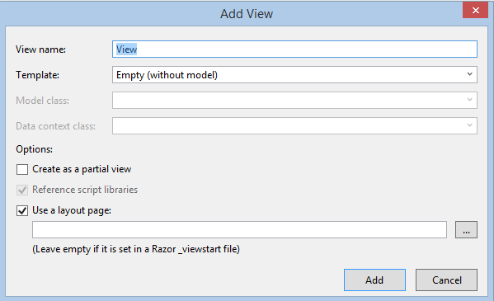
Generiranje Viewa (I)
Direktno na Views direktoriju

Slide 4
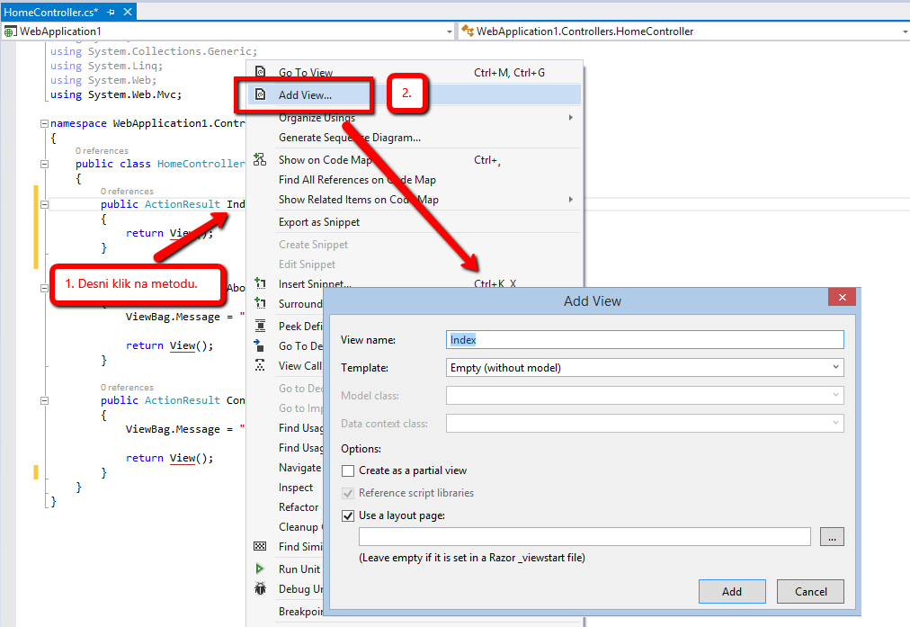
Generiranje Viewa (II)
Na akcijskoj metodi:

Slide 5
Što je strogo-tipizirani (Strongly-typed) View?
Strogo-tipizirani (strongly-typed) view sadrži podatke koji se baziraju na određenom modelu.
@model WebApplication1.Models.RegisterViewModel
@{
ViewBag.Title = "Register";
}
<h2>@ViewBag.Title.</h2>
@using (Html.BeginForm("Register", "Account", FormMethod.Post, new { @class = "form-horizontal", role = "form" }))
{
@Html.AntiForgeryToken()
<h4>Create a new account.</h4>
<hr />
@Html.ValidationSummary("", new { @class = "text-danger" })
<div class="form-group">
@Html.LabelFor(m => m.Email, new { @class = "col-md-2 control-label" })
...
Notes:
Question: From which class does a strongly-typed view inherit?
Answer: A strongly-type view inherits from ViewPage<(Of <(TModel>)>)
Question: What is the easiest way to create a strongly-typed view?
Answer: The easiest way to create a strongly-typed view is by using the Add View dialog box.
Question: What are the advantages of using strongly-typed views?
Answer: The advantages of using strongly-typed views are that the view knows exactly what type of data it is expecting and Microsoft IntelliSense® is available.

Slide 6
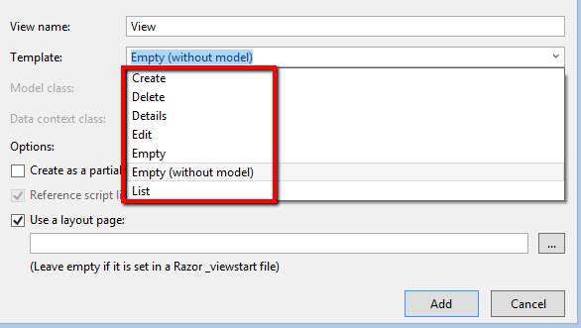
CRUD MVC Views
Korištenjem Add View naredbe Visual Studio radne okoline, lako je kreirati strogo-tipizirane view-ove koji mogu služiti kreiranju, čitanju, ažuriranju ili brisanju podataka.
Ovo su tipovi view-ova koje Add View dialog box može kreirati:
  List
  Details
  Create
  Edit
  Delete
  Empty

Slide 7
Što je parcijalni MVC View?
Parcijalni View
@model PartialViewDemo.Models.Proizvod
<!DOCTYPE html>
<html>
...
Stranica koja renderira parcijalni View
...
<head>
<title>Novi proizvod</title>
</head>
<body>
...
...
Html.RenderPartial("~/Views/Shared/_Proizvod.cshtml", proizvod);
...
</body>
</html>
Notes:
Question: What is the Html helper that is used to render a partial view?
Answer: Html.RenderPartial is used to render a partial view.
Question: In which type of file does a partial view store its markup?
Answer: A partial view stores its markup in an ASP.NET user control (.ascx file).

Slide 8
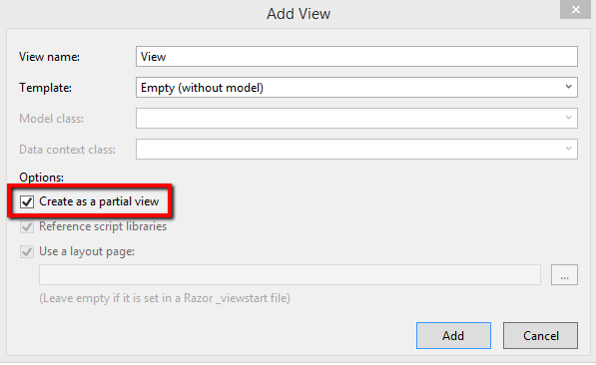
Kreiranje parcijalnog Viewa
Obavezno odabrati opciju – Create as partial view – tijekom kreiranja viewa:

Slide 9
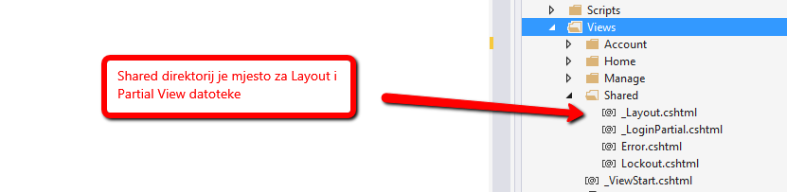
Layout datoteke
Koristimo ih za održavanje konzistentnog izgleda i dojma (look-and-feel) naše web aplikacije. Od prije taj koncept je poznat kao - Master Page.
Njihov je kod sličan kao i kod View-ova
Kada pogled naslijedi Layout naslijeđuje i sav izgled/dizajn koji ide s njim
Layout datoteke obično držimo u Shared direktoriju

Slide 10
Pozivanje MVC View-a
ActionResult klasa enkapsulira rezultat akcijske metode koja može biti nešto od navedenog:
ContentResult — vraća korisnički definiran rezultat.
EmptyResult — vraća null rezultat.
FileResult — vraća binarni file.
JavaScriptResult — vraća JavaScript.
JsonResult — vraća serijaliziran Json objekt.
PartialViewResult — vraća parcijalni view.
RedirectResult — preusmjerava na drugu akcijsku metodu korištenjem URL.
RedirectToRouteResult — preusmjerava na drugu akcijsku metodu.
ViewResult — Renderira view. Ova klasa sadrži svojstva koja identificiraju View za prikazivanje, ime View-a, ime master view-a, podatke, privremene podatke, i kolekciju za aplikacijski generator view-ova (view engine).
Za vraćanje Viewa koristi se ViewResult ili PartialViewResult.
Notes:
Module 4: Developing MVC Controllers
Course 10264A
Question: Which types derive from the ActionResult class?
Answer: The following types derive from ActionResult class:
ContentResult
EmptyResult
FileResult
JavaScriptResult
JsonResult
PartialViewResult
RedirectResult
RedirectToRouteResult
ViewResult
Question: List three ways that the ViewResult class can pass data to the view.
Answer: The three ways covered in this lesson are:
ViewData
TempData
View property

Slide 11
Dohvaćanje podataka iz Request-a
✓   
Korištenjem Request objekta.
✓    
Korištenjem FormCollection kolekcije.
✓   
Korištenjem Model Binder-a.
[HttpPost]
public ActionResult Create(Blog blog)
{
if (ModelState.IsValid)
{
// TODO: programska logika
};
return RedirectToAction("Index");
}
Notes:
Module 4: Developing MVC Controllers
Course 10264A
Question: How can you retrieve data from a form?
Answer: You can retrieve data by using the Request object, the model binders, and the FormCollection.
Question: How can you access the list of errors that occurred during the model binding?
Answer: The ModelState.Errors property returns a ModelErrorCollection object that contains any errors that occurred during model binding.

Slide 12
Slanje podataka od Controllera do Viewa
✓   
Korištenjem ViewBag objekta.
✓    
Korištenjem ViewData objekta.
✓   
Korištenjem TempData objekta.
Notes:
Module 4: Developing MVC Controllers
Course 10264A
Question: How can you retrieve data from a form?
Answer: You can retrieve data by using the Request object, the model binders, and the FormCollection.
Question: How can you access the list of errors that occurred during the model binding?
Answer: The ModelState.Errors property returns a ModelErrorCollection object that contains any errors that occurred during model binding.

Slide 13
Sličnosti ViewBag i ViewData objekata
Cilj im je omogućiti komunikaciju između controllera i view-ova unutar serverskog poziva.
Omogućuju prenošenje podataka od controllera do viewa tijekom trajanja requesta (zahtjeva).
Kratkog su vijeka, tj. vrijednosti postaju – null – nakon redirekcije.
Notes:
Module 4: Developing MVC Controllers
Course 10264A
Question: How can you retrieve data from a form?
Answer: You can retrieve data by using the Request object, the model binders, and the FormCollection.
Question: How can you access the list of errors that occurred during the model binding?
Answer: The ModelState.Errors property returns a ModelErrorCollection object that contains any errors that occurred during model binding.

Slide 14
Različitosti ViewBag i ViewData objekata
ViewData je Dictionary klasa. Njenim članovima (vrijednostima) pristupamo preko key stringova.
ViewBag je dynamic objekt, to je nova karakteristika jezika C# od verzije 4.0. Svojstva tog objekta mogu biti dinamički određena tijekom run-timea.
ViewData zahtijeva cast operaciju za kompleksne tipove tijekom korištenja. Također, prije korištenja treba provjeriti da li je vrijednost null da bi izbjegli greške.
ViewBag ne zahtijeva cast operaciju za kompleksne tipove tijekom korištenja.
Notes:
Module 4: Developing MVC Controllers
Course 10264A
Question: How can you retrieve data from a form?
Answer: You can retrieve data by using the Request object, the model binders, and the FormCollection.
Question: How can you access the list of errors that occurred during the model binding?
Answer: The ModelState.Errors property returns a ModelErrorCollection object that contains any errors that occurred during model binding.

Slide 15
TempData objekt
TempData je Dictionary klasa. Vrijednostima/objektima pristupamo preko key stringova.
Spremljen je u privremenu Session varijablu.
Razlika od prethodnika je što TempData čuva informacije tijekom HTTP Requesta. Znači, informacije prenesene sa jedne stranice na drugu.
Informacije će biti sačuvane tijekom redirekcije sa jedne akcije na drugu unutar istog controllera, ili tijekom prelaska sa jednog na drugi controller.
Zahtjeva cast operaciju za komplekne tipove. Zahtjeva provjeru null vrijednosti.
Notes:
Module 4: Developing MVC Controllers
Course 10264A
Question: How can you retrieve data from a form?
Answer: You can retrieve data by using the Request object, the model binders, and the FormCollection.
Question: How can you access the list of errors that occurred during the model binding?
Answer: The ModelState.Errors property returns a ModelErrorCollection object that contains any errors that occurred during model binding.

